Slide 1

МИНОБРНАУКИ РОССИИ
Федеральное государственное бюджетное образовательное учреждение высшего образования «МИРЭА – Российский технологический университет»
РТУ МИРЭА
Институт информационных технологий (ИИТ)
Кафедра инструментального и прикладного программного обеспечения(ИиППО)
КУРСОВАЯ РАБОТА
по дисциплине: Разработка программных приложений
по профилю: Разработка программных продуктов и проектирование информационных систем
направления профессиональной подготовки: 09.03.04 «Программная инженерия»
Тема: Создание программного приложения в среде Android Studio «Умный Будильник»
Студент: Замилацкая Диана Владимировна
Группа: ИКБО-13-18
Руководитель: к.т.н., старший преподаватель Куликов Александр Анатольевич
Москва 2020г.

Slide 2
Цели и задачи
Тема работы:
Создание программного приложения в среде Android Studio «Умный Будильник»
Цель работы:
Освоить на практике основные подходы программирования для разработки приложений для Android.
Задачи работы:
Определение перечня функциональных требований к программе
Выбрать инструментальные средства для разработки программы
Спроектировать модули программного приложения
Реализовать модули программного приложения
Подготовка технической документации

Slide 3
Функциональные требования
Приложение должно реализовывать следующие функции:
Создание неограниченного количества будильников, информация о которых должна храниться в таблице базы данных.
Удаление любого существующего будильника.
Изменение любого существующего будильника.
Установка времени срабатывания будильника.
Установка мелодии будильника из аудиофайлов, хранящихся на устройстве.
Задание ежедневного или одноразового повтора будильника.
Задание параметра активности будильника (если будильник создан, но выключен, при наступлении момента срабатывания ничего не произойдёт).
Выключение работающего будильника по средству решения простого математического примера.

Slide 4

Среда и языки разработки
Приложение было разработано на языке Java.
Разработка велась при помощи IDE Android Studio (version 3.6.1).

Slide 5
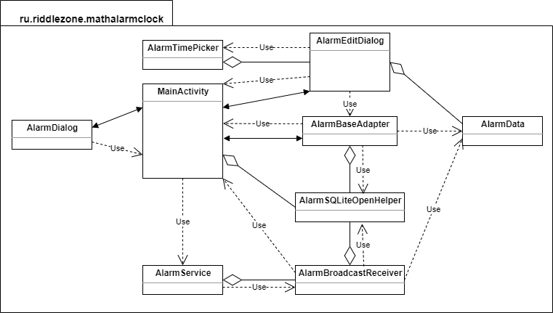
UML
Рисунок 1 – UML диаграмма пакета ru.riddlezone.mathalarmclock

Slide 6
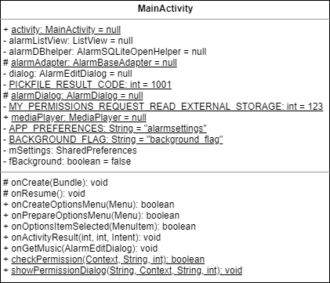
UML
Рисунок 2 – UML диаграмма класса MainActivity

Slide 7
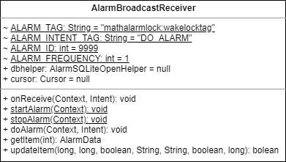
UML
Рисунок 3 – UML диаграмма класса AlarmBroadcastReceiver

Slide 8
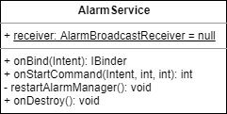
UML
Рисунок 4 – UML диаграмма класса AlarmService

Slide 9
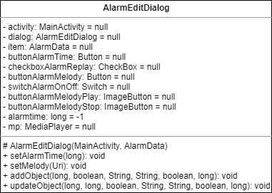
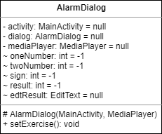
UML
Рисунок 5 – UML диаграммы классов AlarmEditDialog и AlarmDialog

Slide 10
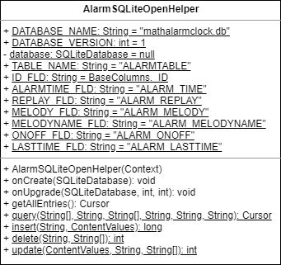
UML
Рисунок 6 – UML диаграмма класса AlarmSQLiteOpenHelper

Slide 11
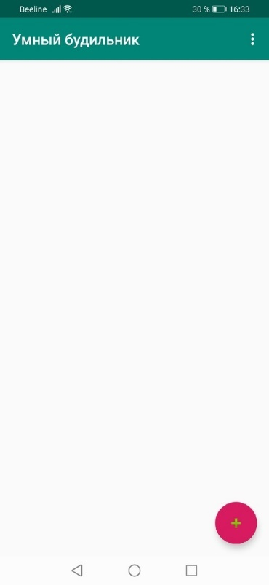
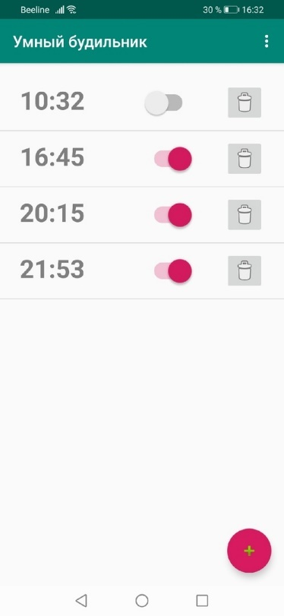
Пример работы приложения
Рисунок 7 – MainActivity

Slide 12
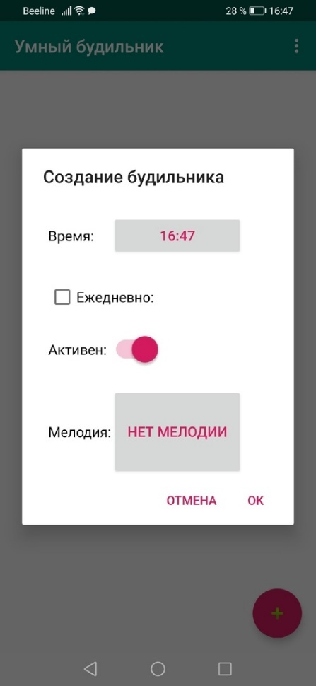
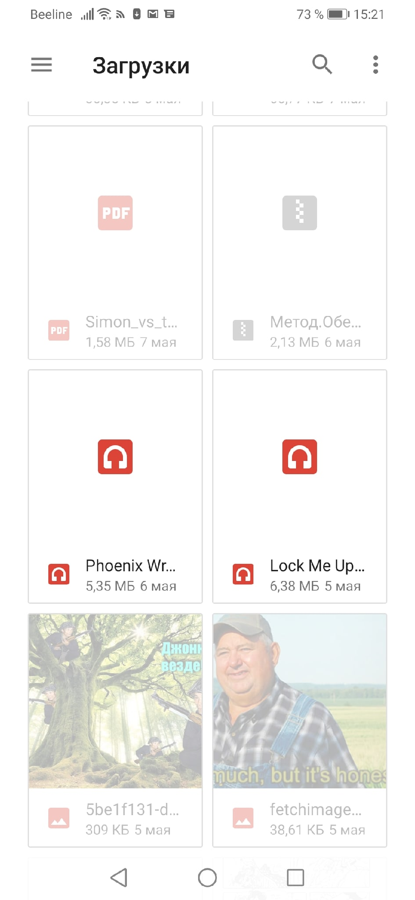
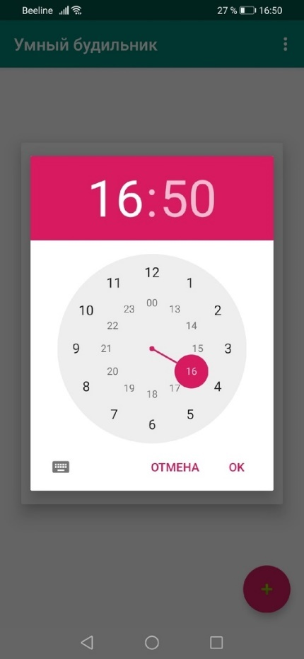
Пример работы приложения
Рисунок 8 – работа AlarmEditDialog и AlarmTimePicker

Slide 13
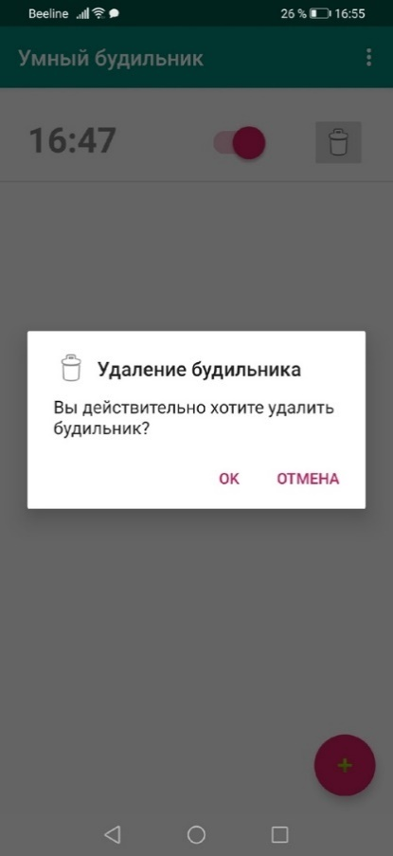
Пример работы приложения
Рисунок 9 – Диалог удаления будильника

Slide 14
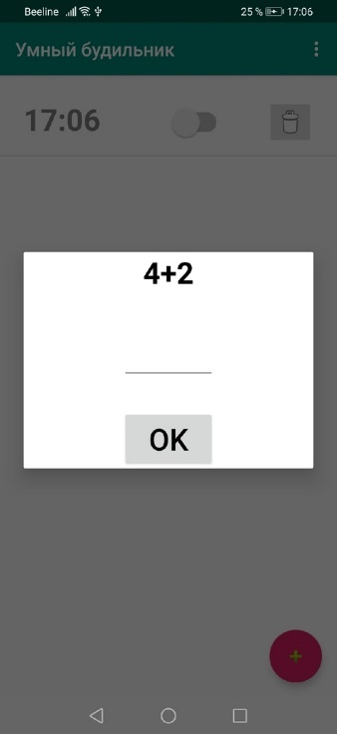
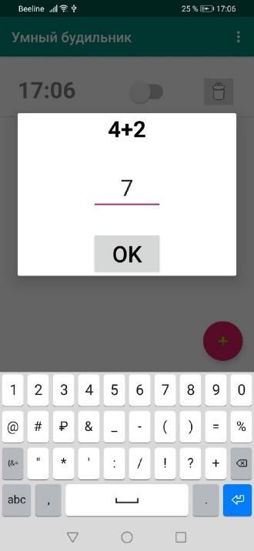
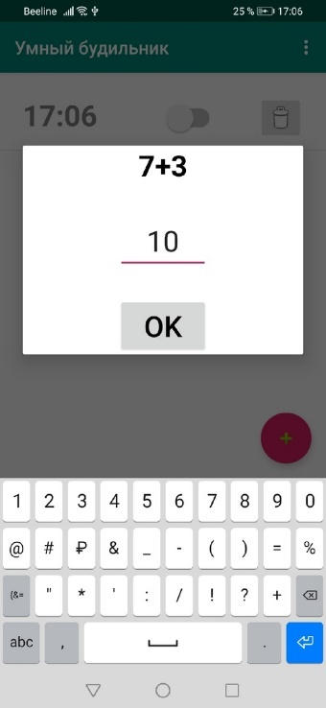
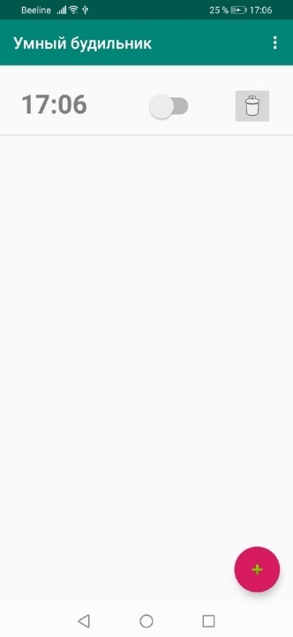
Пример работы приложения
Рисунок 10 – Выключение будильника

Slide 15
Результат курсовой работы
Исходный код приложения, разработанного в ходе КР, можно увидеть в гит-репозитории, доступном по ссылке: https://github.com/DianaZam/MathAlarmClock
По итогам разработки курсовой работы были выполнены следующие цели:
• Для приложения был спроектирован и разработан интерфейс, который доступно демонстрирует возможности, предоставляемые пользователю.
• Все функции приложения, указанные в техническом задании, реализованы в полной мере и работают без ошибок.
Исходя из представленных тезисов, поставленную в начале данной работы цель можно считать выполненной.

Slide 16
Список информационных источников
Лафоре, Р. Структуры данных и алгоритмы в Java / Роберт Лафоре.- 2-е изд., перераб. и доп.- СПб.: Питер, 2013.- 704 с.
Алгоритмы: построение и анализ / Томас Кормен Х. [и др.].— 2-е изд.- М.: Издательский дом “Вильямс”, 2005.- 1296 с.
Уоррен-Младший, Г. Алгоритмические трюки для программистов / Генри Уоррен-Младший.— 2-е изд.— М.: ООО “И. Д. Вильямс”, 2014.— 512 с.
Макконелл, Дж. Основы современных алгоритмов / Джон Макконелл.- 2-е изд., перераб - М.: Техносфера, 2004.- 368 с.
Android. Программирование для профессионалов Харди Брайан. [и др.].— 2-е изд.- СПб Питер, 2016.— 640 c.

